Slide 1
神经元网络与自组织网络
传输机制的类比与启示
于 全
2017年8月3日
Notes:
1

Slide 2
提 纲
无线自组织网面临的挑战
神经元传输机制的特点
总体设计思路与目标
Notes:
2

Slide 3
MANET网络面临的挑战
网络拓扑变化快 —— 协议开销大
传输信道宽带窄 —— 业务能力弱
无线链路误码高 —— 性能无保证
➔ 拓扑、信道、业务的时变性和不确定性造成MANET网络的性能随着节点数量、移动性呈指数量级下降！
Notes:
3

Slide 4
提 纲
无线自组织网面临的挑战
神经元传输机制的特点
总体设计思路与目标
Notes:
4

Slide 5

神经元传输机制的特点
人脑神经元细胞数量近千亿个
神经元之间的连接近100万亿条
Notes:
5

Slide 6
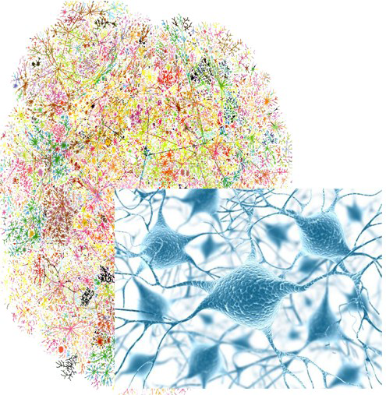
神经元传输机制的特点

Slide 7
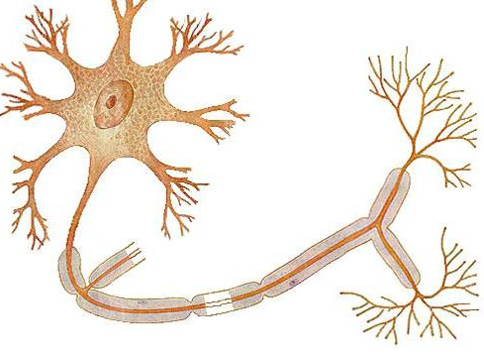
神经元传输机制的特点
Dendrites
(receive)
Synapse
（connections）
Cell Body
Axon
（transmit）
神经元细胞的结构
Notes:
7

Slide 8
神经元传输机制的特点
一个神经元通过轴突将信息传递至另一神经元树突的结合部位称为突触，信息的传递、处理和存储机制是一体化的
神经元信息传递方式分为两类：电突触传递和化学突触传递
电突触传递：突触前动作电位以电紧张的方式穿过突触，直接使突触后神经元去极化
化学突触传递：突触前动作电位导致化学递质的释放，递质与突触后细胞膜上的目标蛋白结合

Slide 9
神经元传输机制的特点
电突触传递：几乎没有时延，双向传输
化学突触传递：1ms左右的处理时延，单向传输，传播速度约为120m/s
神经元信息一般以化学突触传递为主（业务信道），电突触传递通常作为协调多组神经元活动的同步机制（控制信道），类似通信网络中的信令协议
电突触传递比化学突触传递更快捷、更可靠，缺点是不能抑制或放大信号，缺乏加工处理能力

Slide 10
神经元传输机制的特点
神经元网络信号传递范围是大尺度变化的，轴突的长度从几个微米到1米以上（相差近百万倍）
动作电位的幅度是固定的，刺激强度信息由放电频率来编码，电流越大（能量），放电频率越高（带宽）
神经元先产生局部分级电位，从起源部位短距离扩散，当局部分级电位累积达到足够大时，使细胞膜去极化超过某一阈值，产生动作电位，动作电位一旦产生便可进行长距离传播（分布式融合处理和协作传输）

Slide 11
神经元传输机制的特点
幂率分布无尺度网络结构：分布式、无中心、有骨干，通信、处理、存储一体（3C融合）
分层异构网络：异构不仅是挑战更是机遇，同构同质网络难以适应复杂时变的传输、处理和控制的不确定性需求
网络适变性：资源动态重构（可塑性），长短结合、疏密结合、快慢结合、单双工结合、宽窄带结合
业务信道（单向、协作、处理）与控制信道（双向、快捷、可靠）分离
发送（广播）与接收（单播）独立，既便于分布式协作传输和融合处理，又利于抑制多信道间干扰（多址）
Notes:
5G网络的四大技术场景：
连续广域覆盖
热点高容量
低功耗大连接（物联网）
低时延高可靠（车联网、工业互联网）
11

Slide 12
神经元传输机制的特点
业务与控制分离
信息传递可用性
可用性
高效性
鲁棒性
适变性
接收与发送分离
全向发、定向收
传输、处理、控制一体
信息分发高效性
分布式协作传输
分层异构融合
网络拓扑
鲁棒性
资源动态重构
网络结构适变性
Notes:
12

Slide 13
提 纲
无线自组织网面临的挑战
神经元传输机制的特点
总体设计思路与目标
Notes:
13

Slide 14
总体设计思路与目标
节点模型类比
网络结构类比
传输协议类比
➔ 类神经元的智能MANET网络
Notes:
14

Slide 15
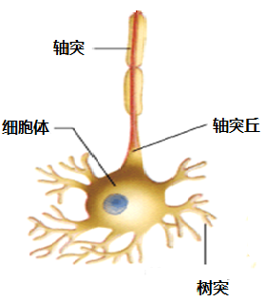
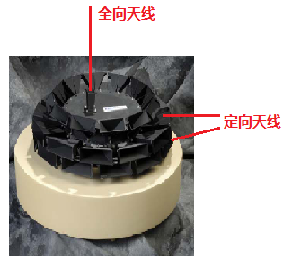
总体设计思路与目标
1、节点模型类比
神经元结构
MANET节点模型
Notes:
15

Slide 16







总体设计思路与目标
1、节点模型类比
全向
Rx
通
道
1
Rx通
道
n
Tx
存储与处理单元
Notes:
16

Slide 17
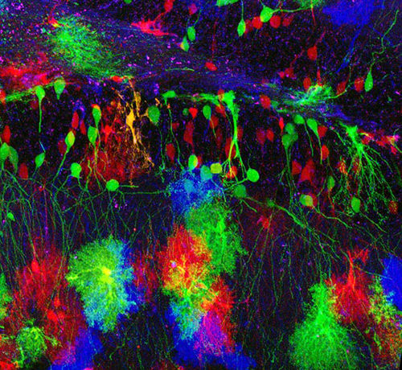
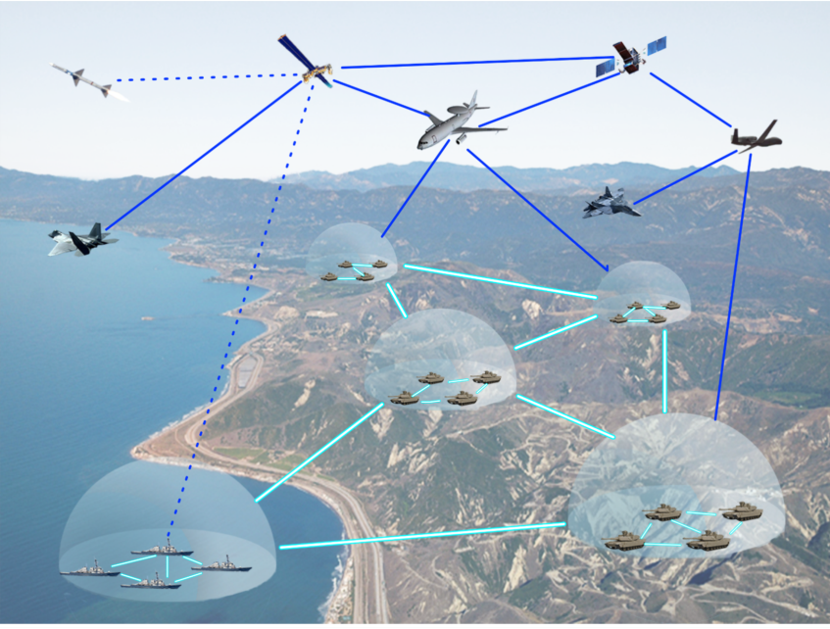
总体设计思路与目标
2、网络结构类比
大脑神经元网络结构
无尺度网络
MANET网络结构
Notes:
17

Slide 18
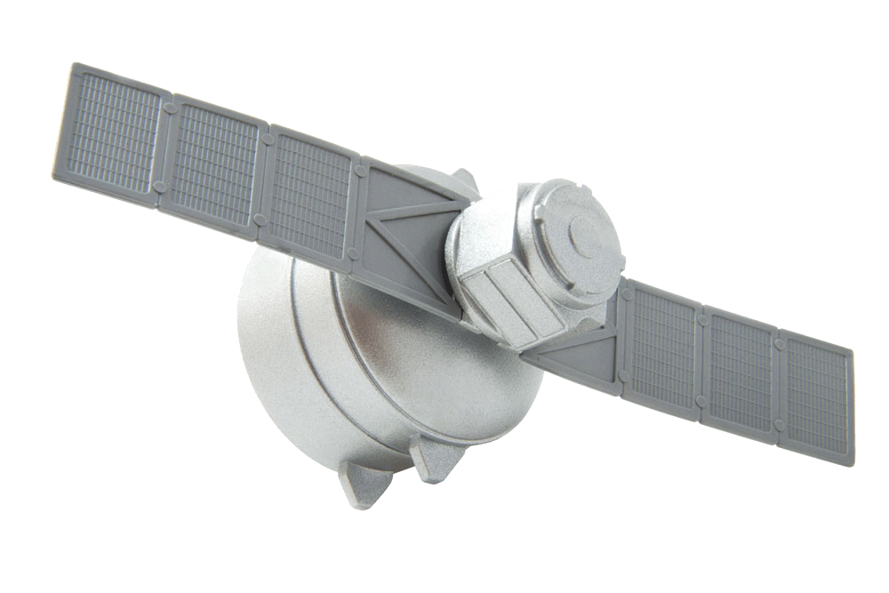
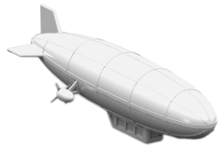





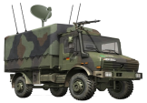

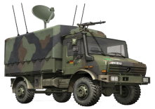
总体设计思路与目标
2、网络结构类比
星
型
无
尺
度
随
机
Notes:
18

Slide 19
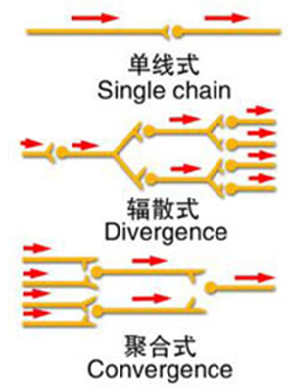
总体设计思路与目标
3、传输协议类比
神经元物理层传输协同（分布式MIMO）
神经元网络层编码协同（网络编码理论）
神经元应用层内容协同（内容分发网络）
神经元突触性分散（信息传递）
MANET网络的信息传输模式
Notes:
19

Slide 20



总体设计思路与目标
面向任务
主动拓扑构造
面向业务
动态资源调度
面向内容
分布协同传输
网络结构适变
资源按需分配
服务质量保证
灵 巧
高 效
可 靠
Notes:
20

Slide 21
总体设计思路与目标
网络架构
星
型
面向特定任务
感知网络状态
主动构造拓扑
可塑性
无
尺
度
随
机
Notes:
21

Slide 22
总体设计思路与目标
资源调度
“拥堵费”原理
资源动态价格
合理成本竞价
全局流量均衡
Notes:
22

Slide 23



总体设计思路与目标
可靠传输
传输/存储/计算一体
时、空、频一体
天、空、地一体
链路/网络/业务一体
智能节点
分布协作
Notes:
23

Slide 24
总体设计思路与目标
智能MANET网络
灵 巧
实时感知，网络主动适变
高 效
端端适配，资源动态调度
可 靠
跨域融合，分布协同传输
Notes:
24

Slide 25
谢 谢 !
Notes:
25

